Slide 1
Extending EDALoCo to Support the
Development of Enterprise Blockchain-based
Applications Following a Low-code Approach
Guzmán Llambías¹³, Jesús Rosa-Bilbao²,
Juan Boubeta-Puig², Laura González¹
Universidad de la República¹ ,Universidad de Cádiz² (España), Pyxis³ (Uruguay)
Jornadas Uruguayas de Ciencias de la Computación
17 diciembre, 2024

Slide 2

Agenda
Conceptos y motivación
Objectivos
Extensión a EDALoCo
Conclusiones & Trabajo futuro

Slide 3
Presentación académica
Docente y estudiante de doctorado de la Universidad de la República, Uruguay
  Supervisores Dra. Laura González y Dr. Raúl Ruggia
Integrante del grupo de investigación LINS
  Tecnologías de middleware
  Desarrollo de sistemas de información empresarial
  Sistemas de información geográfica
  Interoperabilidad
  Blockchain

Slide 4
Presentación académica
Docente y estudiante de doctorado de la Universidad de la República, Uruguay
  Supervisores Dra. Laura González y Dr. Raúl Ruggia
Integrante del grupo de investigación LINS
  Tecnologías de middleware
  Desarrollo de sistemas de información empresarial
  Sistemas de información geográfica
  Interoperabilidad
  Blockchain

Slide 5



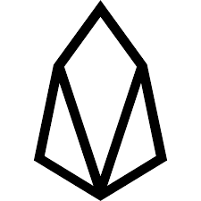
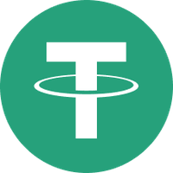


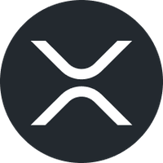


Blockchain
Blockchain es la tecnología detrás de las criptomonedas
Provee la infraestructura de software y hardware para habilitar pagos electrónicos entre pares en escenrios de baja confianza

Slide 6
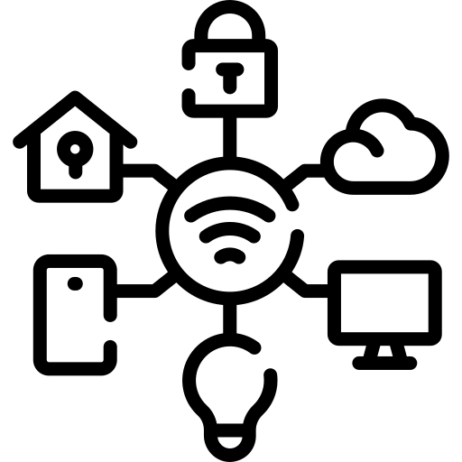
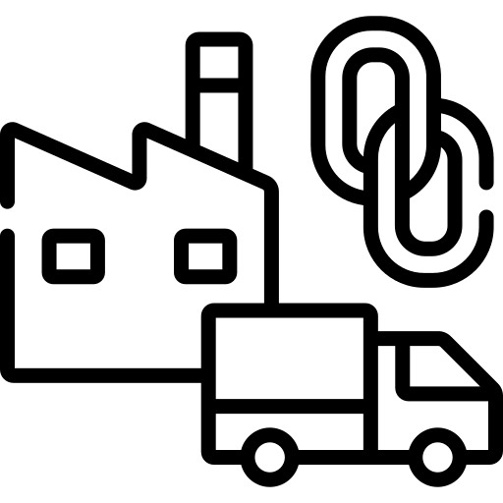


Blockchain

Slide 7

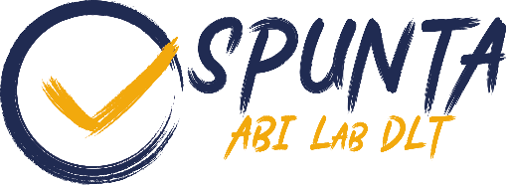
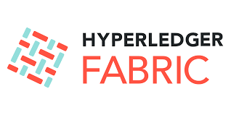

Escenarios alternativos a criptomonedas
Redujo un 99% de las disputas con sus distribuidores por discrepancias en costos de distribución
Consolidación automática del 97,6% de las transacciones interbancarias entre más de 100 bancos de Italia

Slide 8

Blockchain
Es una base de datos distribuida que solo permite agregar transacciones (no eliminar, ni actualizar) y que tiene una estructura de lista de bloques enlazados mediante algoritmos criptográficos
Características
  Inmutabilidad de datos
  No repudio de transacciones
  Trazabilidad de la información

Slide 9
Smart contracts
Las transacciones registradas en la blockchain pueden ir más allá de un registro de información.
Algunas blockchain permiten almacenar y ejecutar programas computacionales (scripts) como parte del registro de una transacción.
A estos programas que se almacenan y ejecutan en la Blockchain se les denomina Smart Contracts
Los Smart Contracts permiten el desarrollo de aplicaciones empresariales basadas en Blockchain

Slide 10
Enterprise Blockchain based Applications
Utilizan la tecnología de Blockchain para mejorar la eficiencia de los procesos de negocio de la organización
Interactúan con la Blockchain y con sistemas existentes de la organización
Tipos de interacción
  Invocación de Smart Contracts, registro de transacciones y lectura de datos

Slide 11
Sin embargo…
El desarrollo de estas aplicaciones es costoso (tiempo y complejidad)
Se necesitan conocimientos específicos para llevarla adelante
  Invocación de Smart Contracts, conocimiento del funcionamiento de la Blockchain
Complejidad aumenta si hay que interactuar con más de una Blockchain

Slide 12
EDALoCo: Plataforma low-code
Rosa-Bilbao et. al propuso EDALoCo [1]
Es una plataforma low-code para el desarrollo de aplicaciones Blockchain basadas en eventos
Permite que usuarios y desarrolladores con poco conocimiento en Blockchain puedan:
  Compilar, deploy, invocar y monitorear Smart contracts

Slide 13
Sin embargo…
EDALoCo está limitado a las Blockchain EVM compatibles
Una Blockchain EVM compatible es una Blockchain que está basada en la Ethereum Virtual Machine
Ethereum es una de las blockchains más populares
  Pero no es adecuada para todos los escenarios de negocio
  Especialmente escenarios de aplicaciones empresariales
Requerimientos empresariales específicos
  Hyperledger Fabric

Slide 14
Objetivo
El objetivo de este trabajo fue extender EDALoCo para soportar Blockchains no EVM-compatibles
En particular, soportar Hyperledger Fabric
  Una de las blockchains más populares del mundo empresarial
  Desarrollada por la LF Decentralized Trust
    Anteriormente gobernada por Linux Foundation

Slide 15
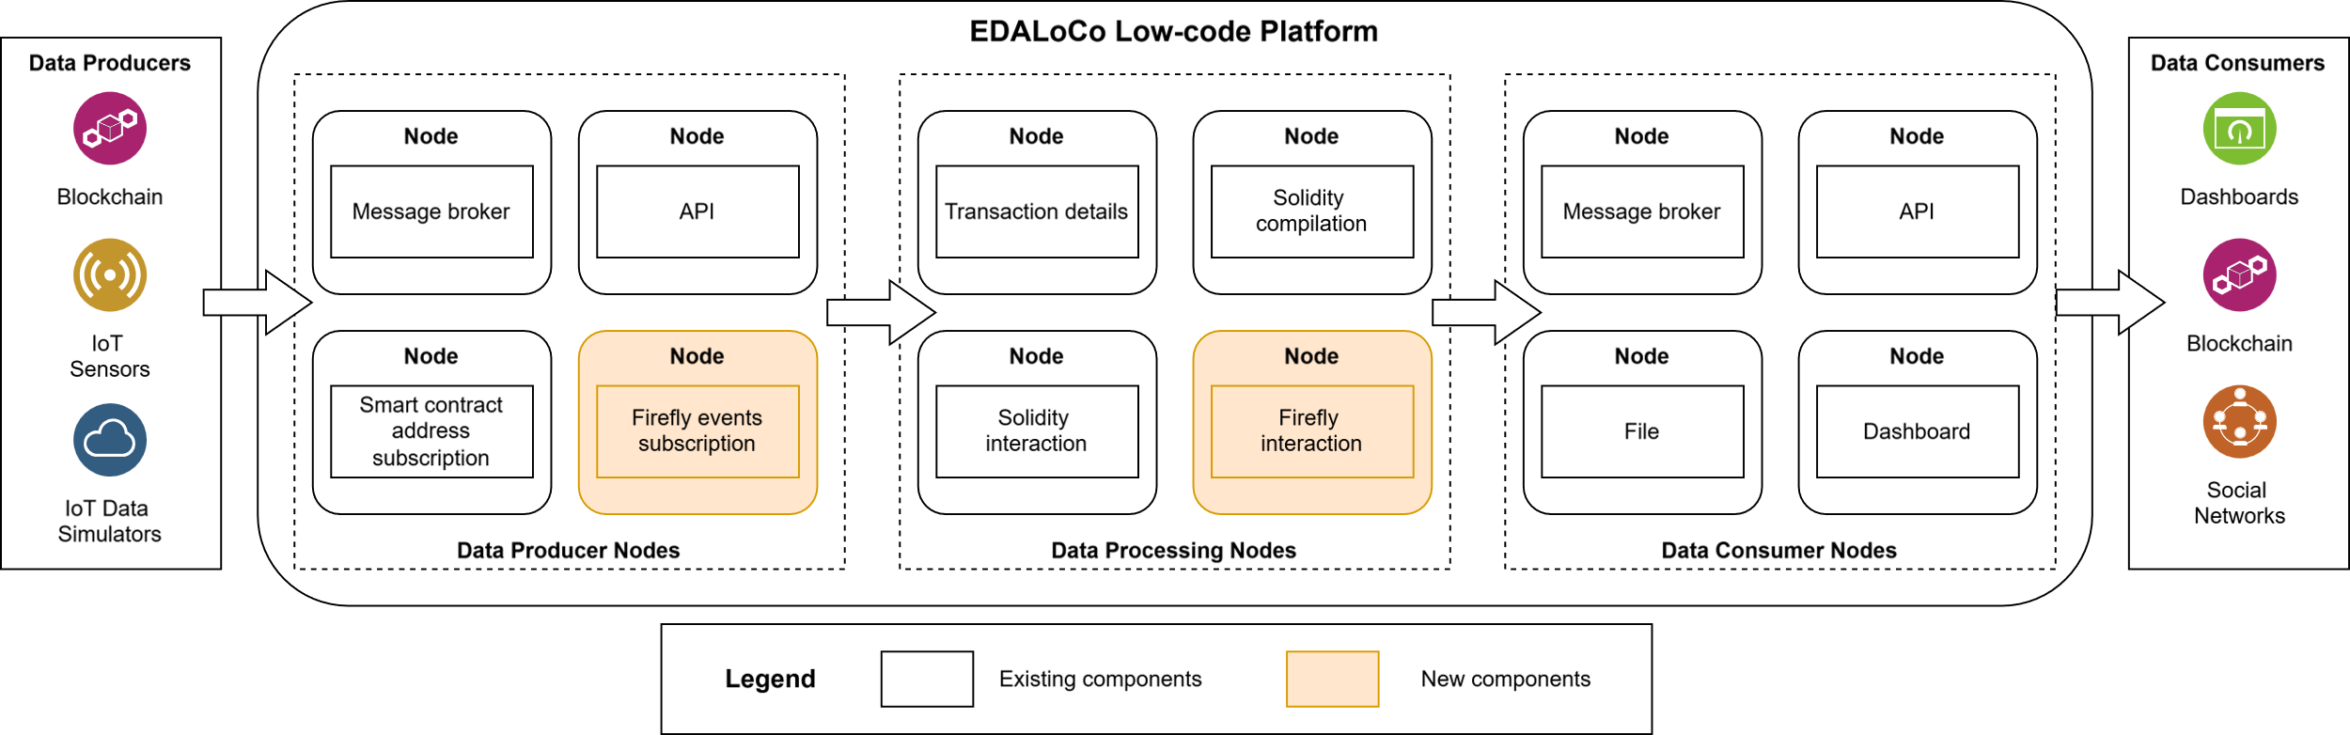
EDALoCo: plataforma low-code

Slide 16
EDALoCo: plataforma low-code

Slide 17
EDALoCo: plataforma low-code

Slide 18
EDALoCo: plataforma low-code

Slide 19
EDALoCo: plataforma low-code
Basada en la plataforma low-code llamada Node-Red
Node-Red provee una interfaz gráfica desde un navegador que permite el desarrollo de aplicaciones basadas en el diseño de flujos de datos unidos por nodos

Slide 20
EDALoCo: plataforma low-code
Nodos productores de datos
  Se encargan de emitir datos a la plataforma
  Ej: Blockchain, Sensores iOT, APIs Rest
Nodos procesadores de datos
  Se encargan de procesar datos
  Ej: Invocar Smart Contracts
Nodos consumidores de datos
  Se encargan de notificar datos a otros sistemas de la organización
  Ej: Dashboards de monitoreo, Blockchain, etc

Slide 21
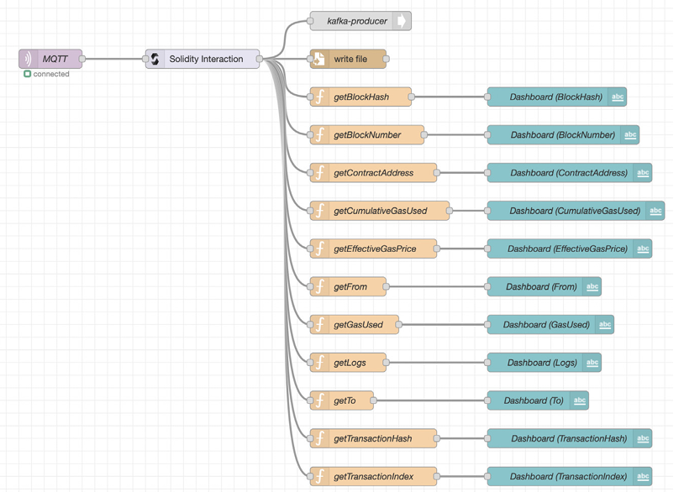
EDALoCo: plataforma low-code

Slide 22
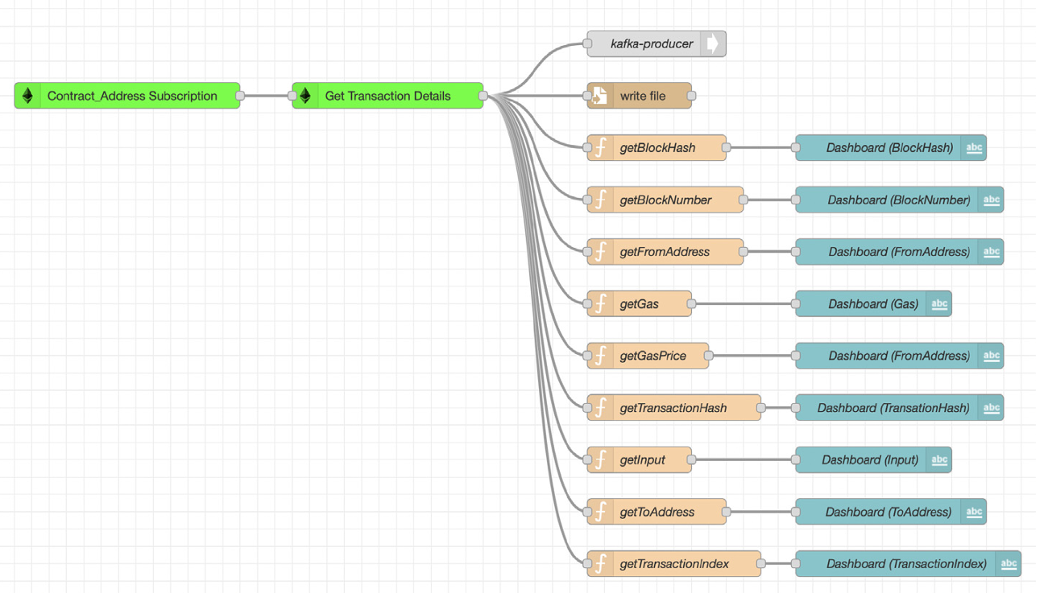
EDALoCo: plataforma low-code

Slide 23
Hyperledger Firefly
Es un proyecto de la LF Decentralised Foundation para el desarrollo de aplicaciones basadas en Blockchain
Provee un Gateway Web3 que facilita la integración de aplicaciones empresariales con la Blockchain
  Provee APIs HTTP que abstraen al desarrollador del conocimiento en Blockchain
Provee soporte a sistemas multi-organizacionales para mejorar la eficiencia de procesos de negocio entre organizaciones

Slide 24
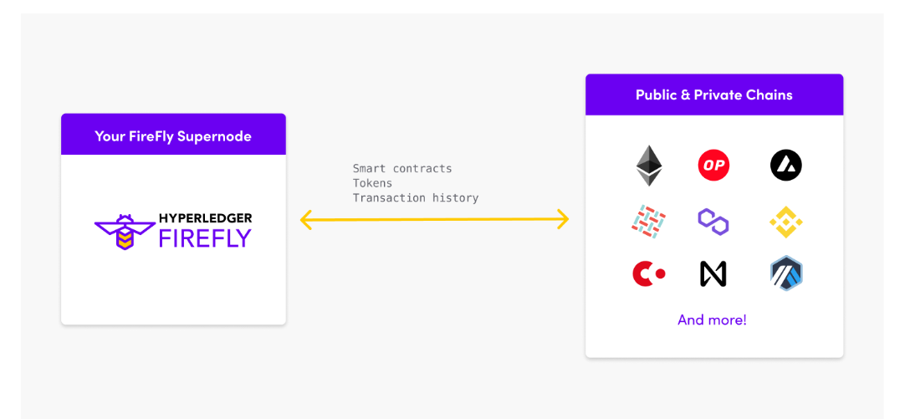
Gateway Web3
Provee APIs HTTP que abstraen al desarrollador del conocimiento en Blockchain
  Invocación de Smart contracts
  Tokenización
  Indexación de datos
  Desarrollo de aplicaciones basadas en eventos

Slide 25
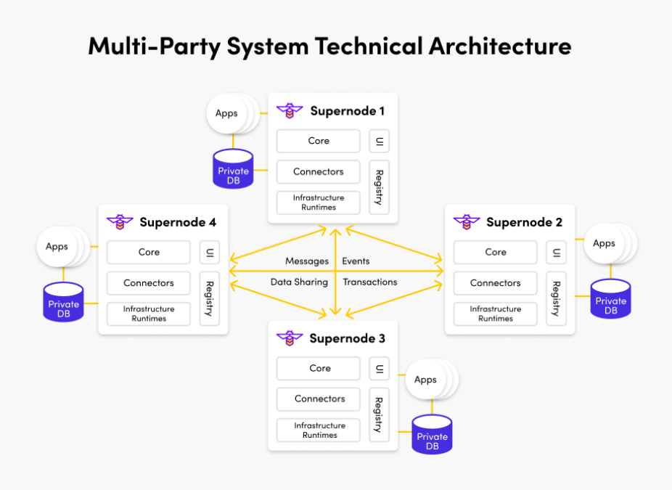
Enterprise Multiparty Systems
Broadcast de datos compartidos
Intercambio privado de datos
Automatizar acuerdos entre partes
Procesos de negocio multi-organizacionales

Slide 26
Soporte nativo a blockchains
Arbitrum
Avalanche
Binance Smart Chain
Hyperledger Fabric
Optimism
Polygon
Tezos
zkSync

Slide 27
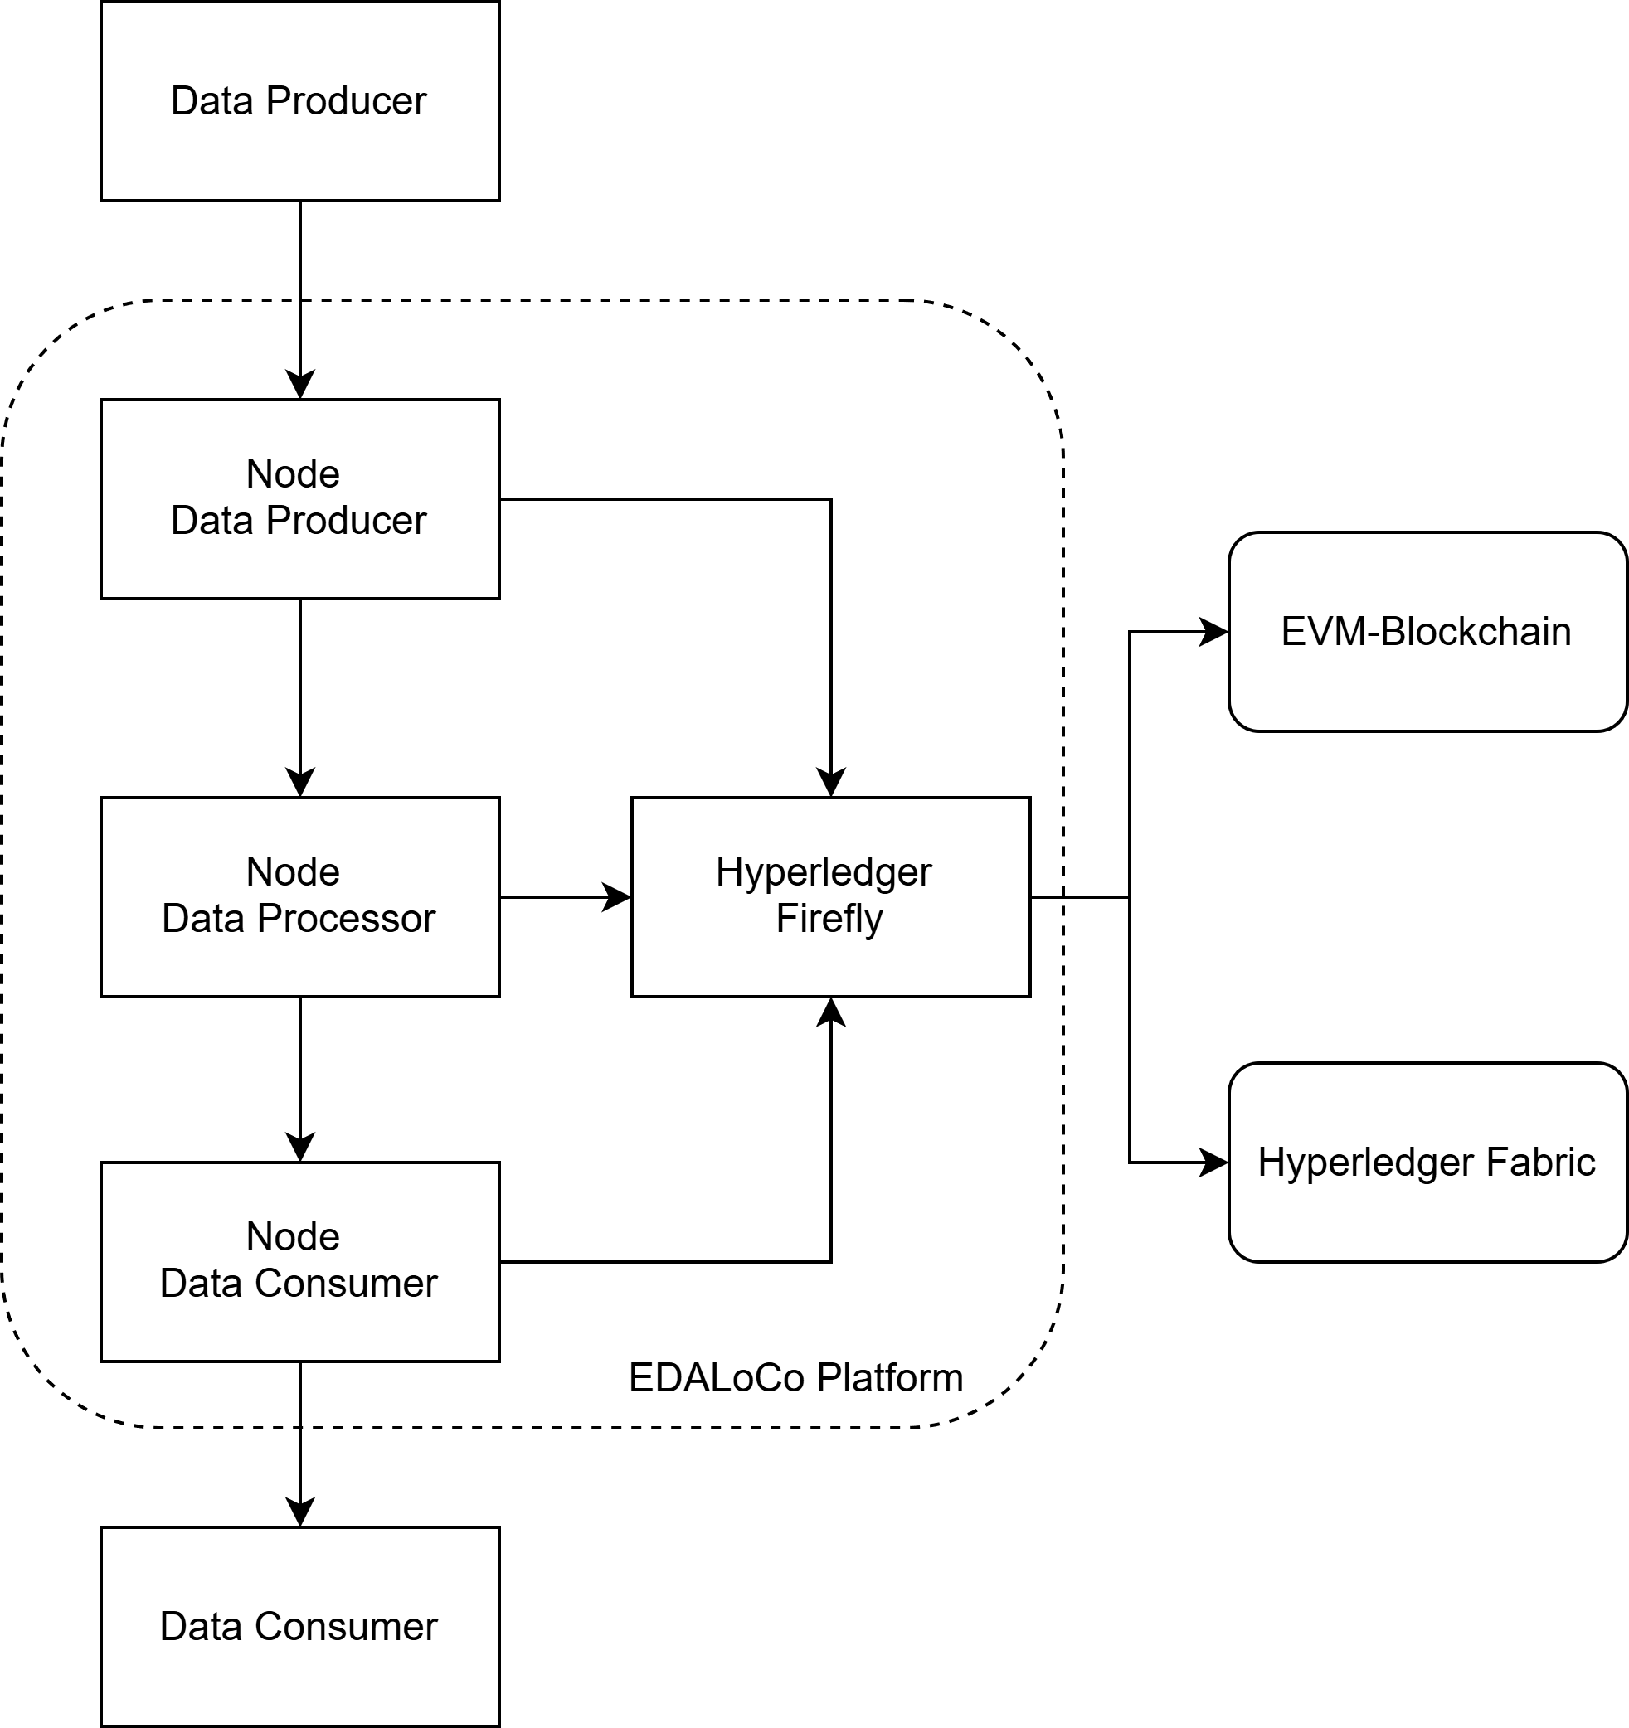
Arquitectura

Slide 28
Extensiones
Invocación de Smart Contracts
  Submit transacción (write)
  Query Smart contract (read)

Slide 29
Extensiones
Monitoreo de Smart Contracts
  Suscripción a eventos emitidos por un Smart Contract

Slide 30
Conclusiones
Fue posible extender la plataforma low-code EDALoCo para soportar Blockchains no EVM compatibles
  Hyperledger Fabric
Diseño basado en Hyperledger Firefly
  Posibilita extensibilidad casi transparente a otras Blockchains soportadas a futuro por Firefly

Slide 31
Trabajo futuro
Experimentación con otras Blockchain no EVM compatibles: Corda
Soporte a nuevos nodos para soportar modo Multiparty y coordinar transacciones Blockchain con transacciones de sistemas de la organización

Slide 32




¡Gracias por la atención!
gllambi@fing.edu.uy
guzman.llambias@pyxis.tech
/in/guzman-llambias
Supported by

